Slide 1
Sıvı – Elektrolit Dengesi ve Tedavisi
Hazırlayan: Uz.Dr.Elvan Onur Kırımker
Denetleyen: Prof. Dr. Ahmet Nezih Erverdi

Slide 2
Amaçlar
Vücutta suyun kompartmanlara dağılımı
Sıvı kaybı ve fazlası yaratan durumlar
Sıvı tedavisi düzenlenmesi ve verilmesi
İntravenöz erişim yolları
Elektrolitlerin vücutta normal dağılımı
Patolojik elektrolit değişiklikleri
Elektrolit tedavisi düzenlenmesi ve verilmesi

Slide 3
Önemi
Uygun tedavi,hastalığa yanıt olarak çalışan organ fonksiyonları ve hücresel mekanizmaların çalışması için gerekli organ perfüzyonunun devamını sağlar.
Normal sıvı elektrolit durumunun bilinmesi
Patolojinin saptanması
Tedavinin doğru hesaplanması
Travma hastasında doğru resussitasyon, definitif tedavi öncesi hayat kurtarıcıdır.
Cerrahi dışı kritik hastada da önem taşır

Slide 4
Toplam vücut suyu (TVS)
Ölçüm: Döteryum oksit veya trityumlu su
Yenidoğan %80
1 yaş %65
Yetişkin erkek %60 kadın %50
Yaşlı erkek %50-55 kadın %45-50
Obezite ve beslenme geriliğinde %10-20 aşağı

Slide 5
Toplam vücut suyu VA’nın %60’ı = 42L
Ektraselüler Sıvı TVS’nun %35’I = 14 L
Plazma TVS’nun %7’si = 3L
Interstisiyel Sıvı TVS’nun %28’i = 11L
İntraselüler Sıvı TVS’nun %65’i = 28L
Marieb ve Hoehn 2007

Slide 6
Beyin %75
Kan %83
Karaciğer %68
Böbrek %83
Yağ doku %10
Kas %76
Deri %72
Kalp %79
Akciğerler %79
Dalak %76
Bağırsaklar %75
İskelet (kemik) %22
Alıntı: Pivarnik ve Palmer 1994.

Slide 7
Toplam Vücut Suyu
Ekstrasellüler 2/3
Plazma 1/5
İnterstisiyel sıvı 4/5
İntrasellüler 1/3
Plazma ~3 L Kan: 5 L (Hct %40)

Slide 8
Ekstrasellüler sıvı
En çok KAS dokuda
Ölçümü
NaBr
Radyoaktif sülfat dilüsyonu
İntrasellüler sıvı ESS ve TVS ölçümünden hesaplanır

Slide 9
Su Dengesi
Görünmeyen 750 ml
Sıvı alımı %80
Terleme
Feçes
Katı gıda %20
İdrar 500-2000
Oksidasyon 300 ml
KAZANÇ
KAYIP

Slide 10
İntraselüler Sıvı (İSS)
İnterstisiyel Sıvı (İS)
Plazma
Konsantrasyon (mEq/L)

Slide 11
Sıvı hareketleri
mOsm/L
Ozmolarite : Belirli bir çözelti içinde ortaya çıkan partikül sayısını ifade eder.
Su ozmolaritenin yüksek olduğu yöne gider
Serum ozmolaritesi= 2(Na+K) + Glu/18 + BUN/2,8
2 x (140+4) + (90) / 18 + (14) / 2,8
288 + 5 + 5 = 298
İntrasellüler / ekstrtasellüler osmolarite
290 – 310 mOsm

Slide 12
Sıvı – elektrolit dengesi bozuklukları
Hacim
Konsantrasyon
Kompozisyon

Slide 13
Sıvı fazlası | Sıvı eksikliği
İatrojenik Böbrek Yetmezliği Kalp Yetmezliği Siroz Ödem Psikojenik | Oral alımın kesilmesi (cerrahi-mahrum kalma) Gastrointestinal kayıp (diare) Kusma Fistül Nazogastrik drenaj Kanama Yanık
 | Sıvı kaymaları Peritonit Sepsis Ödem (yumuşak doku travması) 3. Boşluk sıvıları (asit, plöral efüzyon, eklem içi sıvılar)

Slide 14
Semptomlar - Bulgular
Sıvı Fazlası | Sıvı Açığı
Ağırlık artışı Periferik ödem Kardiyak output artışı Santral venöz basınç artışı Boyun ven dolgunluğu Üfürüm İdrar çıkışında artış Akciğer ödemi - Dispne | Ağırlık kaybı Deri turgor tonusu kaybı Taşikardi Düşük santral venöz basıncın Hipotansiyon – Ortostatik hipotansiyon Kollabe venler (boyun venleri) Oligüri Azotemi İleus (bağırsaklarda sekestre olan sıvılar)

Slide 15
Gastrointestinal Kayıplar
Kaynak | Hacim/24s | Na mEq/L | K mEq/L | Cl mEq/L | HCO3 mEq/L
Tükrük Mide İnce barsak Kolon Pankreas Safra | 800-1500 1000-2000 2000-3000 - 600-800 300-1500 | 5 60-90 120-140 60 135-145 135-145 | 22 10-30 5-10 30 5-10 5-10 | 15 100-130 90-120 40 70-90 90-110 | 5 0 30-40 0 95-115 30-40
Fluid and Electrolyte Management Schwartz’s Principles of Surgery 9. baskı

Slide 16
Volüm kaybı ve Kompanzasyon
Hipovolemi
Baroreseptör (aort ve karotis)
Hipotansiyon
Otonom SS
Vazokonstriksiyon
Ren-Anj-Ald
ANP
Prostoglandinler
Ozmoreseptör
Ozmolarite artışı
Susama (su alımı)
Hipotalamus-vazopressin
ANP: Atrial natriüretik peptid

Slide 17
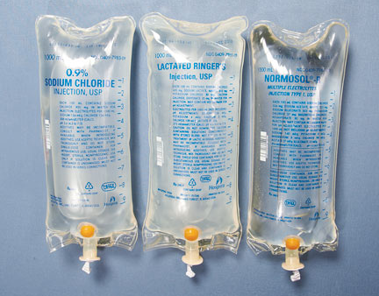
Sıvı tedavisi
Oral – enteral
İntravenöz

Slide 18
Periferik venöz erişim
Sıvılar ve ilaçlar kateter yoluyla uygulanabilir
Kateter

Slide 19
İntravenöz kateter (Intracath, Braunüle)

Slide 20
İntravenöz kateterler
Gauge | Renk | Çap (mm) | Akım hızı mL/dk
14G | Turuncu | 2,1 | 300
16G | Gri | 1,7 | 200
18G | Yeşil | 1,3 | 90
20G | Pembe | 1,1 | 61
22G | Mavi | 0,9 | 36
24G | Sarı | 0,7 | 18
26G | Mor | 0,6 | 12
PEDİATRİK
G = Gauge ? mm= 0,127 x 92^{(36-G)} / ³⁹

Slide 21
Santral Venöz Erişim
Juguler
Subklavyen
Femoral

Slide 22
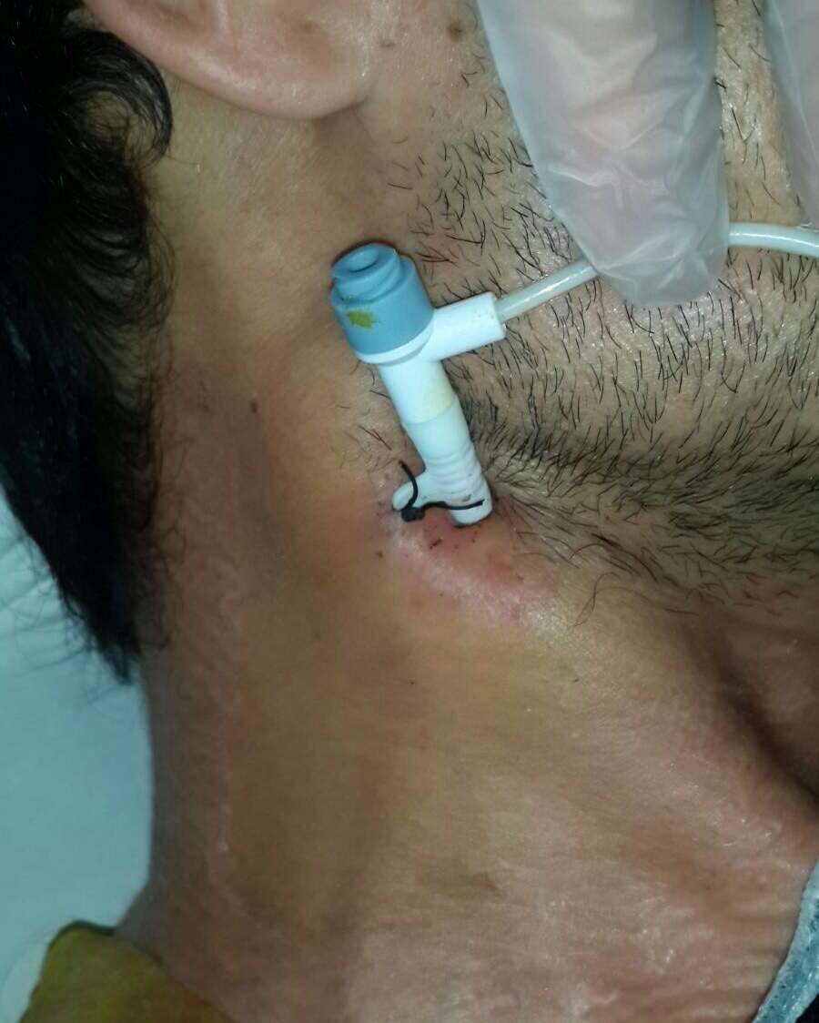
Santral venöz kateter
***Fotoğraflar İbn-I Sina Hastanesi Genel Cerrahi Kliniği hastalarından izinle çekilmiştir.

Slide 23
Sıvı monitörizasyonu
Vücut ağırlığı
Nabız (60-90 / dk)
İdrar debisi
Normal >1 mL/kg/saat Anüri= <0,5 mL/kg/saat
Santral venöz basınç (2-6 mmHg)
Nabız basıncı
Boyun ven dolgunluğu
Akciğer / kalp oskültasyonu
Na / Kreatinin / ozmolarite

Slide 24
Sıvı tedavisi
AÇIK (DEFİSİT) + İDAME + KAYIPLAR
+ ELEKTROLİTLER
+ NUTRİENTLER
+ iLAÇLAR

Slide 25
Defisitin Belirlenmesi
ÖZELLİKLER | Dehidratasyon derecesi
 | HAFİF | ORTA | CİDDİ
Kilo kaybı | < %5 | % 5-10 | > %10
Genel durum | İyi- uyanık | Yorgun,irrite susuzluk | Letarjik, soğuk ekstremiteler
Nabız sayısı | Hafif ⬆ | ⬆⬆ zayıf | ⬆⬆ alınamayabilir
Kan basıncı | Normal | ⬇ | ⬇ ölçülemeyebilir
Solunum sayısı | Hafif ⬆ | ⬆⬆ | ⬆⬆ ve derin
İdrar debisi | Normal | ⬇ | ⬇⬇ veya anüri
Replasman | 30 ml/kg | 60 ml/kg | 100ml/kg
King CK, Glass R, Bresee JS ve ark. Centers for Disease Control and Preventation. Managing acute gastroenteritis among young children: oral rehyration,maintenance, and nutritional therapy. MMWR Recomm Rep 2003;52(RR-16):1-16

Slide 26
İdame (günlük)
YETİŞKİN ve ÇOCUKTA
10 kg < 100 mL/kg
10-20 kg 1000 + 50 mL x (BW-10)
>20 kg 1500 + 25 mL x (BW-20)
ÖRNEK:
24 kg ağırlığında bir çocuk / yetişkin için:
(10 x 100) + (10 x 50) + (4 x 25)= 1500 + 100 = 1600 mL
Ortalama bir YETİŞKİNDE yaklaşık 35 mL/kg
24 x 35 = 840 !

Slide 27
İdame Elektrolit İlaveleri
1 mEq/kg Na
1-3 mEq/kg K
Kendi klinik uygulamamızda 1 mEq/kg/günü GEÇMİYORUZ ➔ GÜVENLİK
İdrar çıkarmıyorsa K verilmez

Slide 28
Kanıta Dayalı Öneriler
Kanamalı hastalara resusssitasyonda kan ve kan ürünleri öncelikli
Kristaloidler genellikle ilk basamak resussitasyon sıvılarıdır. Akut hastalarda dengeli tuz solüsyonları genellikle ilk sıra tedavide yer alır. Cerrahi girişime ( kolorektal)
Hipovolemi ve alkalozda %0,9 NaCl

Slide 29
Kanıta Dayalı Öneriler
Kolloidlerin resussitayonda toksisite ve maliyet nedeniyle kristaloidlere bir üstünlüğü yoktur
HES sepsis ve septik şokta kontrendikedir
HES Jelatin ve Dekstranların güvenilirliği ortaya konmuş değildir
Septik şokta albumin erken resussitasyonda ilave olarak kullanılabilir.
Travmatik beyin hasarı: %0,09 NaCl ve kristaloidler. Albumin kontrendike.
Pozitif sıvı dengesi yan etkiler doğurur

Slide 30
Kan – Albumin - Kristaloid
1 - 1 - 1,4

Slide 31
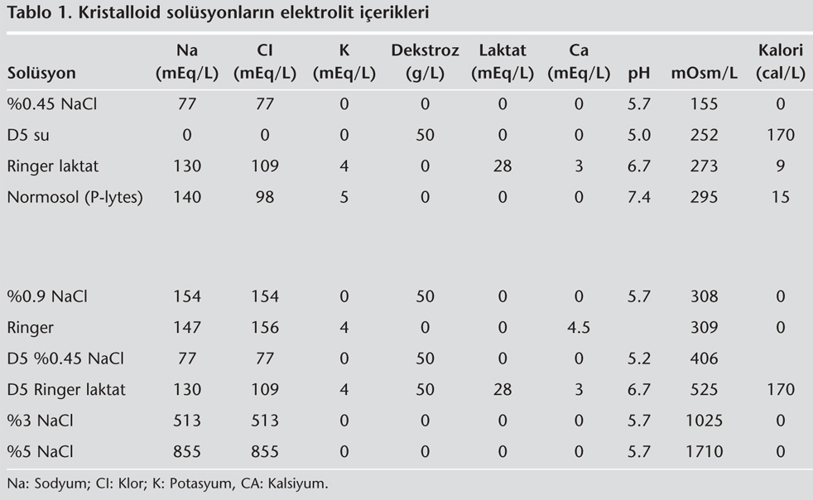
Kristaloidler

Slide 32
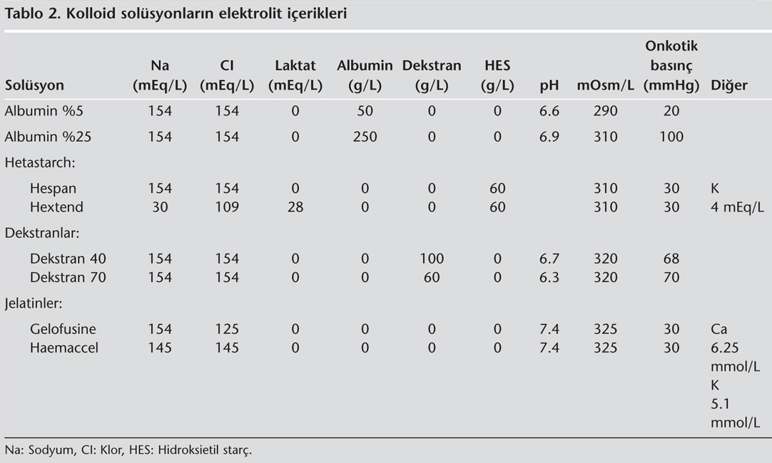
Kolloid sıvılar

Slide 33
ELEKTROLİTLER
Vücuttaki herhangi bir elektrolitin artışı
Vücutta fazla miktarda olmasına
Kompartmanlar arası geçişe
Göreceli olarak sıvı kaybına bağlıdır

Slide 34
ELEKTROLİTLER
Vücuttaki herhangi bir elektrolitin azalması:
Vücuttan atılımına
Kompartmanlar arası geçişe
Rölatif fazla sıvı alımına bağlıdır

Slide 35
SODYUM
Ekstrasellüler sıvının bir numaralı katyonudur.
% 98’i HDS’da bulunur, ortalama konsantrasyonu 140 meq/L kadardır.
1/3’ü kemik dokuya fikse iken 2/3’ü değişkendir.
İntrasellüler konsantrasyonu 10-12 meq/L kadardır, 2 kompartman arasındaki dengeden Na-K ATPase pompası sorumludur.

Slide 36
Kontrol
ADH (vazopressin )
Renin- Anjiotensin-Aldosteron

Slide 37
HİPONATREMİ
Na < 135 meq/L
Hiponatremi yavaş geliştiğinde klinik semptomlar 120 meq/L’ nin altında kendini gösterir.
100 mg/dL glukoz = 1,6 mEq/L Na

Slide 38
HİPONATREMİ
Hipertonik hiponatremi (p.osm. >295 ) 1. Hiperglisemi2. Mannitolün aşırı kullanımı
İzotonik hiponatremi(P.osm. 275- 295 ) 1.Hiperlipidemi 2.Hiperproteinemi Hiperproteinemi ( multiple multiple myeloma myeloma)
Hipotonik hiponatremi ( P.osm. < 275 ) 1.Hipovolemik - Renal - Ekstrarenal 2.Hipervolemik - Üriner Na > 20 meq/L ( KRY ) - Üriner Na < 20 meq/L ( KKY )
3.Normovolemik - Uygunsuz ADH salın

Slide 39
KLİNİK
Bulantı, kusma
Uyuşukluk
Kas krampları
Anoreksi
KİBAS bulguları
Sulu ishal
Lakrimasyon , salivasyon
Hipotermi
Konfüzyon, letarji
Na < 113 meq/L iken nöbet ve koma

Slide 40
TEDAVİ PRENSİPLERİ
Altta yatan hastalığın tedavisini başlat.
Na açığını hesapla = ( istenilen Na düzeyi – mevcut Na düzeyi ) x VA x 0.6
Düzeltme hızı 0.5-1 meq/L/st’i geçmemeli. (12-24 meq/L/gün yapar. )
Düzeltme hızı 0.5-1 meq/L/st’i geçmemeli. (12-24 meq/L/gün yapar. )
Na < 120 meq/L ve nöbet varsa, düzeltme hızı 1-2 meq/L/st’e arttırılabilir.
Hızlı düzeltmenin en önemli yan etkileri SSS’dir. (santral pontin myelinolizis )

Slide 41
Ne zaman intravenöz
Oral – enteral alamayan
Semptomatik
Ciddi <125 mEq/L

Slide 42
HESAP
10 mEQ düzelteceğiz
10 x VA x 0.6
10 x 70 x 0,6 = 420 mEQ
%0,9 NaCl = 154 mEq/L
420 / 154 L/ 24s vereceğiz
Oral alımı olan hastada klinik uygulamamızda serum fizyolojik infüzyonunda 1000ml/günü GEÇMİYORUZ

Slide 43
HİPERNATREMİ
>145 mEq/L
Saf sıvı kaybı
Artmış Na
Sıvı kaybı > Na kaybı

Slide 44
ETYOLOJİ
Artmış Na
1. İatrojenik Na uygulanması –
2. Mineralokortikoid bozuklukları - Primer aldosteronizm - Ektopik ACTH
Sıvı kaybı > Na kaybı –
Gastrointestinal kayıplar
Renal kayıplar
İlaçlara bağlı kayıplar
Deriden kayıplar
Periton diyalizi

Slide 45
KLİNİK
Huzursuzluk
Ataksi
Spastisite
Güçsüzlük
Hiperrefleksi
Konfüzyon , Stupor
Konvülsiyon
Koma
Kuru müköz membranlar
Oligüri
Ateş
P.osm. > 430 mosm/kg yaşamla bağdaşmıyor.

Slide 46
TEDAVİ
Sıvı açığının yerine konmasıyla Na’un dilüsyonu
SA = TVS x (mevcut Na - istenen Na/ istenen Na)
24-48 sa
10-15 mEq/ gün
Hızlı düzeltme : BEYİN ÖDEMİ

Slide 47
HİPOKALEMİ (HİPOPOTASEMİ)
<3,5 mEq/L
Başat intrasellüler KATYON
aldosteron, epinefrin ve insulin

Slide 48
HİPOKALEMİ
Eksik alım
Diyet, iv sıvılar, potasyumsuz TPN
Artmış ekskresyon
Hiperaldosteronizm
İlaçlar
GI kayıplar
Diare
NG
Böbrekten kayıp: Alkaloz

Slide 49
İLAÇLAR
Diüretikler
İnsülin
Gentamisin
Vitamin B12
Laksatifler
Sempatomimetikler
Vitamin B12
Kortikosteroidler
Teofilin
Tetrasiklin

Slide 50
Klinik
İleus, konstipasyon
Azalmış refleksler
Güçsüzlük, halsizlik, paralizi
Arest

Slide 51
TEDAVİ
Potasyumun esas rezervi hücre içi olduğundan replasman hesabı tam olarak yapılamaz.
Hipokalemi esas olarak kompozisyon bozukluğudur
1 ampul KCl = 10 mEq
Ampirik yapılır
Saatte 4 ampulden fazla verilmez
40 mEq/L üzeri konsantrasyon periferden verilmez Flebit !
1 mEq/kg replasman - K monitörizasyonu
%5 dekstroz içinde

Slide 52
HİPERKALEMİ
>5,5 mEq/L

Slide 53
HİPERKALEMİ
Artmış alım
Potasyum tedavisi
Transfüzyon
Hemoliz / rabdomyoliz/ GIS kanaması
Artmış salınım
Asidoz
Hiperglisemi /mannitol
Bozulmuş ekskresyon
Potasyum tutucu diüretikler
Böbrek yetmezliği

Slide 54
İlaçlar
PT diüretik
ACE inh
NSAID
Heparin
Süksinilkolin
Digoksin
Lityum

Slide 55
Klinik
Bulantı / kusma
Kolik ağrı ,diare
Aritmi
Arest
EKG
Sivri T
Geniş QRS
Düzleşmiş P
PR uzaması
Ventriküler fibrilasyon

Slide 56
Potasyum
EKG
EKG DEĞİŞİKLİĞİ
Sivri T
Uzamış PR
Hafif (5,5-6,5 mEq/L)
P kaybı
Uzamış QRS kompleksi
ST elevasyonu
Ektopik atımlar
Orta (6,5-8,0 mEq/L)
Progresif QRS genişlemesi
Sinüs dalgası
Ventriküler fibrilasyon
Asistoli
Demet bloğu
Fasiküler blok
Ciddi ( 8 mEq/L üzerinde)

Slide 57
TEDAVİ
Ca+2 solüsyonu Hasta dijital alıyorsa iv Ca+ KONTRENDİKE
Hipertonik glukoz solüsyonu ve insülin
10-20 ü insülin / 500 mL D10W
10 ü insülin ardından 50 mL D50W
Sodyum bikarbonat
Kayexalate
Adrenalin
Peritoneal diyaliz/Hemodiyaliz

Slide 58
HİPOMAGNEZEMİ
< 1,5
Azalmış alım
Açlık, Alkolizm, İv sıvı/TPN
Renal kayıp
Alkol, Amp B, Diüretik, Aldosteronizm
Patolojik kayıp
Diare, Akut pankreatit, Malabsorbsiyon

Slide 59
Klinik
Hiperaktif refleksler
Tremor
Tetani
Nöbet
Aritmi

Slide 60
TEDAVİ
Nöbet, tetani aritmi
1-2 g MgSO4 / 2-15 dk
4-8 g MgSO4 / 24 saat
Oral replasman: 1000 Mg/gün (normal BFT)
Hipotansiyon DTR kaybı Bradikardi Tedaviyi kes

Slide 61
HİPERMAGNEZEMİ
> 2,5 mg/dL
Böbrek yetmezliği
Hiperparatiroidizm
Hipoaldosteronizm
Adrenal korteks yetmezliği
Li tedavisi
Böbrek yetmezliği olan hastalarda laksatif Mg+2 kullanımı

Slide 62
Klinik
Bulantı/kusma
Kas tonusu zayıflığı
Güçsüzlük
EKG bozukluğu
Bilinç bulanıklığı
Hipotansiyon
Derin tendon refleksi kaybı
KOMA (ileri)

Slide 63
TEDAVİ
Hidrasyon+Furasemid (DİÜRETİK) zorlu diürez
Semptomatik tedavi
Akut zehirlenme antidotu Ca+2 tuzları (Ca+2 glukonat yavaş iv)
Ca Mg’un etkilerini doğrudan antogonize eder.

Slide 64
KALSİYUM
Serum Ca düzeyi 8.5 düzeyi 8.5-10.5 mg/ 10.5 mg/dl
PTH, Vit D, Kalsitonin tarafından regüle edilir
İntravasküler Ca ‘un % 50’si plasma proteinlerine bağlıdır ( albumin ), % 45’i serbest “ iyonize “ ve %5’i non-iyonize formdadır.
Düzeltilmiş Ca= actCa + Alb def (0,8)
pH 0,1 = iyonize Ca %3-8

Slide 65
HİPOKALSEMİ
Total serum Ca<8,5
İyonize Ca< 4.2- 5.2 mg/dl
Chvostek ve Trousseau
EKG : uzun QT aralığı
Persistan Hipokalsemi :Bazal ganglion kalsifikasyonu

Slide 66
ETYOLOJİ
Hipoalbuminemi
Hipoparatiroidizm
Aç kemik Send
Sepsis, Şok
Akut pankreatit
Vit D yetersizliği
İlaçlar: EDTA, Sitrat, Foskarnet
Hiperfosfatemi
Hipo/hiper magnezemi
Malignite
Psödohipoparatiroidizm

Slide 67
KLİNİK
Güçsüzlük
Kas krampları
Tetani
Chvostek ve Trousseau işaretleri
Parestezi
Konvülsiyon
Kalp yetmezliği
Rikets, Osteomalazi

Slide 68
TEDAVİ
Altta yatan hastalığın tedavisi.
Hasta asemptomatik ise oral Ca ve/veya vitD.
Ciddi akut hipokalsemide İV tedavi gerekir.
10 ml % 10’luk CaCl2 10-20 dk içinde infüzyon olarak verilebilir.( 1 gr CaCl2 6- 12 st içinde verilebilir )

Slide 69
HİPERKALSEMİ
Total serum Ca > 10.5 mg/dl veya İyonize Ca > 5.4 mg/dl olarak
Hiperparatiroidizm ve malignite % 90
Total Ca < 12 mg/dl iken genelikle asemptomatik.
Total Ca > 20 mg/dl kardiak arrest.

Slide 70
ETYOLOJİ
Hiperparatiroidi
Malignite
İLAÇLAR ( İLAÇLAR ( Li- Tiyazid Tiyazid diüretikler diüretikler - A ve D hipervitamiozu
SARKOİDOZ
TÜBERKÜLOZ
PAGET HASTALIĞI

Slide 71
Klinik
Güçsüzlük • Hipotoni • Hiporefleksi • Depresyon • Konfüzyon • Anoreksi • Konstipasyon • P.Ülser • Pankreatit • Konfüzyon • Kemik ağrıları • Stupor • Halüsinasyon • Poliüri, polidipsi • Bulantı, kusma • Kemik ağrıları • Kemik kırıkları • Nefrolithiazis

Slide 72
Kardiyak
EKG değişiklikleri
QT kısalması
ST segment depresyonu
Geniş T dalgası
Dal bloğu »» 2° blok »» tam blok »» kardiak arrest
Digital sensitivitesi arta

Slide 73
TEDAVİ
SF + Furosemid
Mitramisin ( !metastatik kemik hastalıklarında
Kalsitonin ( osteoklast inhibitörü )
Steroid

Slide 74
Teşekkürler

